Slide 1
Casos de prueba
Teatro

Slide 2
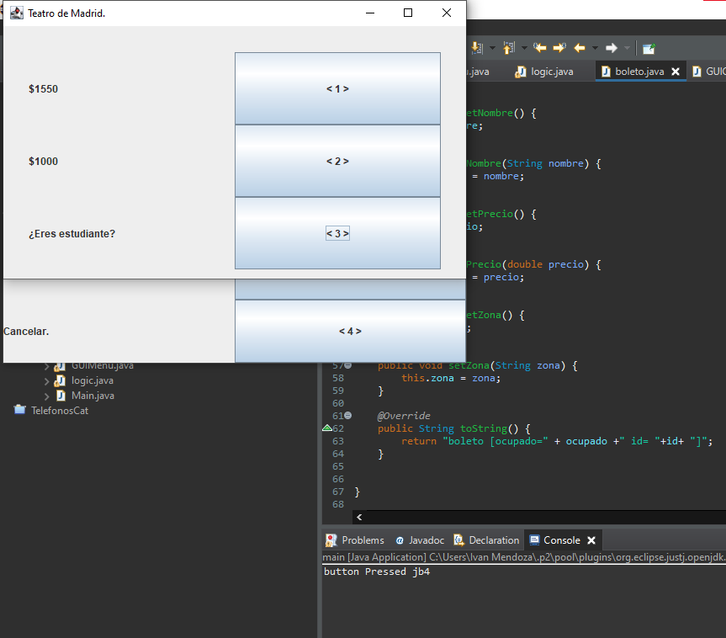
negativo

Slide 3
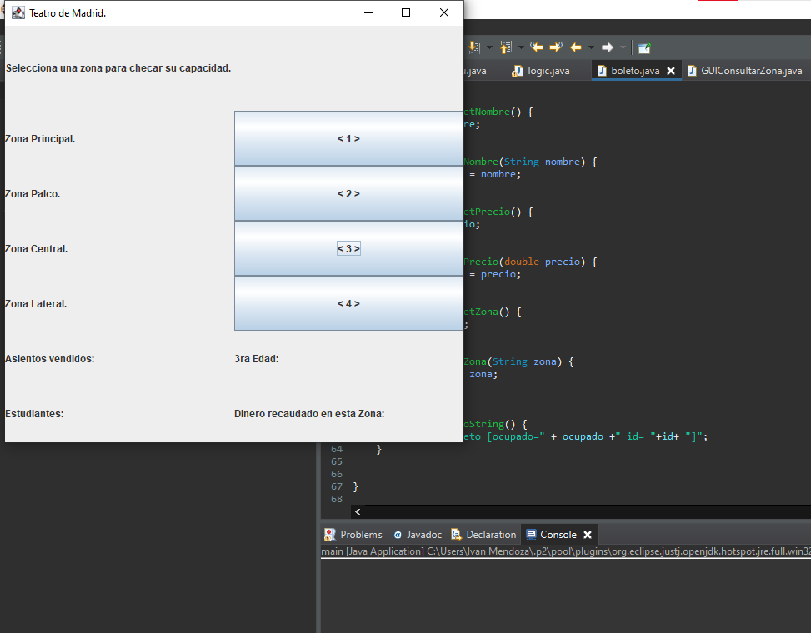
positivo

